Slide 1

恭賀
家長黃漢梁先生及2A 黃紫晴同學榮獲 「第十九屆家長也敬師電子版敬師卡」設計比賽 (中學組) 冠軍
--- 自古家長也敬師

Slide 2
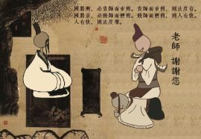
2
2

Slide 3
Token of Appreciation
3
3

Slide 4
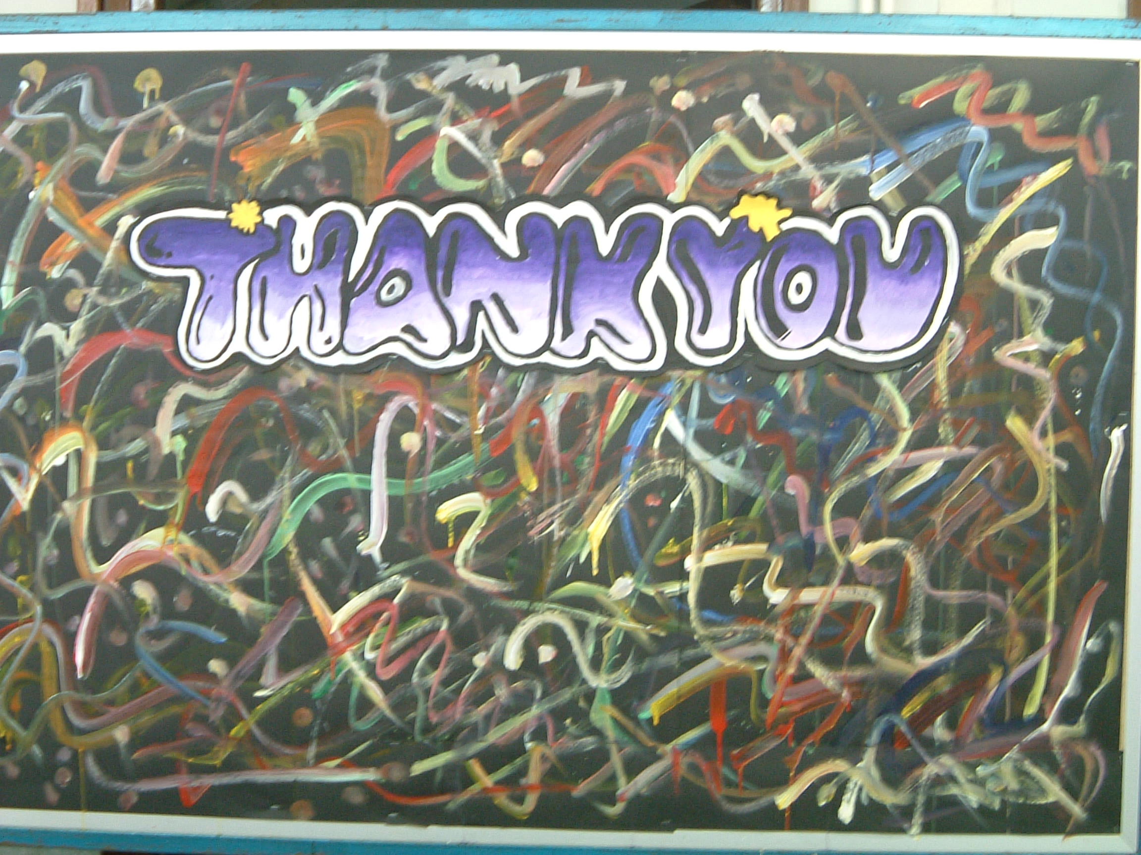
DEAR MR SZE, MR WU & SCHOOL MANAGERS
Envisaging students of S. C Gaw as individuals of multiple intelligences as well as active & creative participants of the 21st C.
25

Slide 5
衷 心 感 謝
親愛的施校監、吳總主任及各位校董：
發揮學生多元智能， 培養積極及具創意 能面向廿一世紀的 新一代東華吳祥川學生。

Slide 6
DEAR PRINCIPAL & TEACHERS
Nurturing & enhancing a child’s intelligence in a supportive, stimulating & challenging learning environment at S. C. Gaw.
25

Slide 7
衷 心 感 謝
親愛的校長及老師們：
讓孩子在支持、激勵與 挑戰的環境中學習， 以培育、並提升其智能。

Slide 8
DEAR PARENTS
“Don’t ask how intelligent our kids are, but ask, ourselves how to nurture their wisdom.”
25

Slide 9
衷 心 感 謝
親愛的家長：
「不要問孩子是否聰明，而是問我們如何去 啟發孩子的智慧。」

Slide 10
From the PTA of
TWGHs SCGMC
18-03-2013
25

